Slide 1
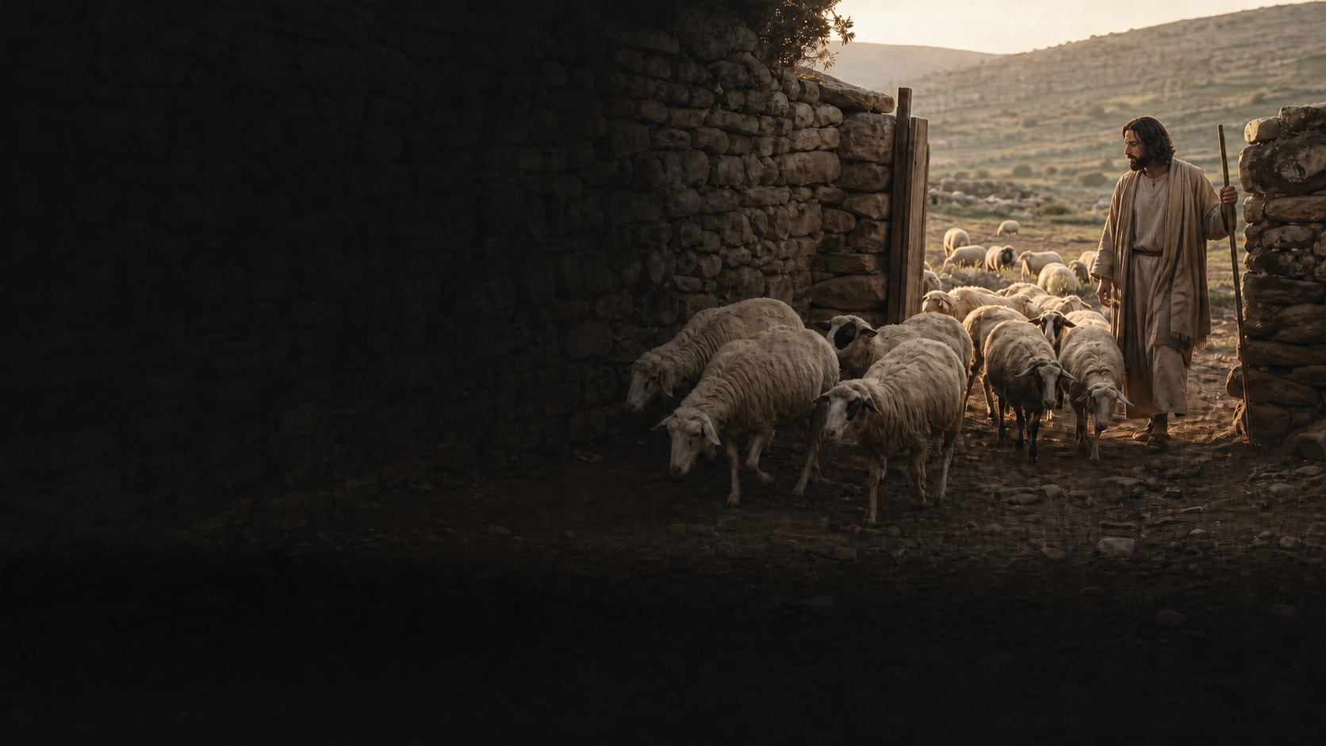
TÚ ERES LA PUERTA
Reconocer la voz que cuida y abre vida
SU VOZ TE LLAMA
HACIA MÁS VIDA
No encierra ni empuja;
llama por tu nombre y abre camino.
«Dices mi nombre y me haces salir»
1
2
3
4
5
PUERTA
NOMBRE
VOZ
DELANTE
VIDA
Jesús no salta el muro:
entra de frente.
El pastor llama a cada
oveja por su nombre.
Las ovejas reconocen
la voz que las cuida.
Las saca y camina
delante de ellas.
Entrar, salir
y encontrar pastos.
Su modo de llegar
permite confiar.
No somos masa, caso
ni recurso.
Discernir mira frutos,
no solo volumen.
No empuja desde atrás
ni obliga a seguir.
La abundancia es libertad,
alimento y relación.
01
Notes:
Lectura del mapa: puerta, nombre, voz, delante y vida. Jesús contrasta su modo de entrar con el del ladrón: llega de frente, llama por el nombre, saca fuera y camina delante. La metáfora no pide obediencia ciega. La voz del Pastor se reconoce por su modo y por sus frutos: dignidad, verdad, libertad, cuidado y vida para todos. Una llamada de Jesús puede incomodar y convertir, pero nunca necesita humillar, asustar, aislar o borrar la conciencia.

Slide 2
CUATRO RESONANCIAS BÍBLICAS
La voz del Pastor se reconoce por la vida que abre
01
Is 43,1
02
Sal 23,1–3
03
Ez 34,11–16
04
Gal 5,1
NOMBRE QUE DA DIGNIDAD
PASTOS Y DESCANSO
CUIDADO QUE BUSCA
PUERTA A LA LIBERTAD
«Te he llamado por tu nombre: tú eres mío.»
«Me conduce hacia fuentes tranquilas y repara mis fuerzas.»
«Yo mismo buscaré mis ovejas y las cuidaré.»
«Para la libertad nos ha liberado Cristo.»
Dios no etiqueta ni reduce: pronuncia un nombre, reconoce una historia y devuelve pertenencia.
La guía de Dios no agota: alimenta, orienta y crea un lugar donde la vida puede respirar.
Frente a pastores que se sirven del rebaño, Dios busca, reúne, cura y fortalece.
La voz de Jesús no crea dependencia: forma personas libres, responsables y capaces de amar.
SÍNTESIS
Nombre reconocido · cuidado comprobado · libertad abierta · vida compartida
Pregunta de fondo: ¿qué voz ocupa más espacio en mí y hacia qué clase de vida me conduce?
02
Notes:
Puede asignarse una resonancia a cada pareja. Isaías muestra un nombre que devuelve dignidad; el salmo une guía, alimento, descanso y reparación; Ezequiel denuncia a quienes se sirven del rebaño y presenta el cuidado de Dios que busca, reúne, cura y fortalece; Gálatas ofrece una prueba decisiva: Cristo abre libertad responsable. No reducir el discernimiento a sentir paz inmediata; contrastar también verdad, consecuencias, vínculos y el bien de otras personas.

Slide 3
PROPUESTA DE REUNIÓN · 70 MINUTOS
De las voces que compiten a una voz que puedo seguir
00′
1
ESCUCHAR
¿Qué frase suena a una voz que cuida sin imponerse?
Oír «Tú eres la puerta» completa, sin explicarla todavía.
08′
2
RECONOCER
¿Qué efecto deja cada voz en mi cuerpo, libertad y vínculos?
Tarjeta opcional: «voz que me encoge» / «voz que me acelera» / «voz que me da vida».
20′
3
ILUMINAR
¿Qué rasgos permiten reconocer la voz y el modo de Jesús?
Leer Jn 10,1–10 y marcar: entrar, abrir, oír, llamar, sacar, seguir y dar vida.
38′
4
DISCERNIR
¿Esta voz me nombra y cuida, o me usa, asusta y encierra?
En tríos, aplicar cuatro filtros a mensajes ficticios: dignidad, verdad, libertad y fruto.
58′
5
RESPONDER
¿Qué decisión pequeña abrirá esta semana más espacio a la vida?
Elegir una voz que bajaré de volumen y una palabra de Jesús que convertiré en acción.
CRITERIO: no confundir insistencia o autoridad religiosa con la voz de Dios. Una llamada puede incomodar, pero no humilla, coacciona ni aísla. No presionar decisiones; ante abuso, control o riesgo, priorizar seguridad y ayuda especializada.
03
Notes:
Material: audio Tú eres la puerta, copias de Jn 10,1–10, tarjetas, bolígrafos y mensajes ficticios. Proponer cuatro filtros: ¿me nombra o me etiqueta?, ¿permite verdad y preguntas?, ¿respeta libertad y límites?, ¿produce vida para mí y para otros? Nadie debe revelar decisiones íntimas ni casos reales; compartir y pasar son opciones válidas. No presentar a un líder, grupo o sentimiento como intérprete infalible de Dios. Ante manipulación espiritual, abuso, control o riesgo, priorizar seguridad y ayuda especializada. Cerrar con una acción pequeña y verificable, sin recoger lo escrito.

